Slide 1
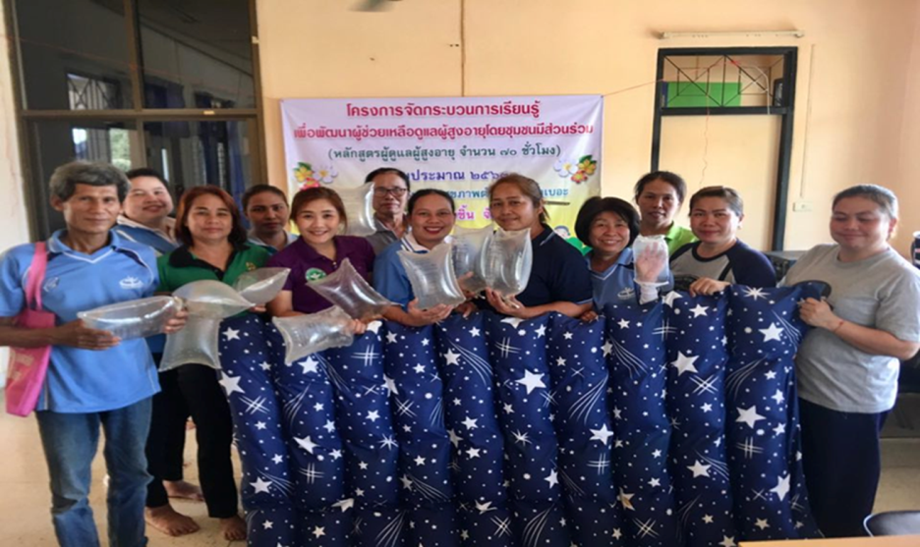
นวัตกรรมด้านการป้องกันและฟื้นฟูสภาพของการเกิดแผลกดทับ ในกลุ่มผู้ป่วยติดเตียง “ ที่นอนลมจากถุงไร้ค่า ป้องกันปัญหาแผลกดทับ(ถุงน้ำยาล้างไต) ”
เจ้าของผลงาน นางสาวจุฑาทิพย์ ปิ่นคำ ตำแหน่ง พยาบาลวิชาชีพชำนาญการ
สถานที่ปฏิบัติงานโรงพยาบาลส่งเสริมสุขภาพตำบลบ้านวังเบอะ
สำนักงานสาธารณสุขอำเภอวังชิ้น

Slide 2
ความสำคัญและที่มาของการคิดค้น
รพ.สต.บ้านวังเบอะ มีจำนวนผู้สูงอายุ 657 ราย ติดบ้าน 22 ราย ติดเตียง 9 ราย จากการประเมินสภาพทั่วไป พบว่าผู้ป่วยกลุ่มติดเตียงมีปัญหาเรื่องแผลกดทับ 3 ราย เนื่องจากขาดความรู้ในการดูแลตนเองทั้งของผู้ป่วยและญาติ บางรายขาดทุนทรัพย์ในการซื้ออุปกรณ์ที่นอนลม ซึ่งมีราคาสูง จากปัญหาที่พบทำให้เกิดการสืบค้นข้อมูลที่เกี่ยวกับวัสดุที่สามารถหาได้ง่าย ประหยัดค่าใช้จ่าย จากการทำนอนลมสำหรับป้องกันและฟื้นฟูการเกิดแผลกดทับในกลุ่มผู้ป่วยติดเตียง จึงเกิดการสืบค้นหานวัตกรรมที่ทำขึ้นเพื่อป้องกับแผลกดทับ มีมากมายหลายรูปแบบ ซึ่งนวัตกรรมที่น่าสนใจและน่าจะนำมาทำในพื้นที่ของเราได้ดีที่สุด คือที่นอนลมจากถุงน้ำยาล้างไต ซึ่งในพื้นที่รับผิดชอบมีผู้ป่วยโรคไตที่ล้างไตทางหน้าท้อง จำนวน 4 ราย มีถุงน้ำยาล้างไตเหลือเป็นขยะสิ่งแวดล้อมเป็นจำนวนมากจึงเป็นที่มาของนวัตกรรมนี้

Slide 3
จุดประสงค์และเป้าหมายของการดำเนินงาน
1 เพื่อป้องกันการเกิดแผลกดทับ
2 เพื่อลดค่าใช้จ่ายในการจัดหาอุปกรณ์เพื่อฟื้นฟูสภาพแผลกดทับของผู้ป่วยติดเตียง

Slide 4
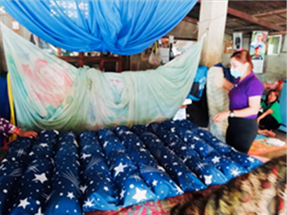
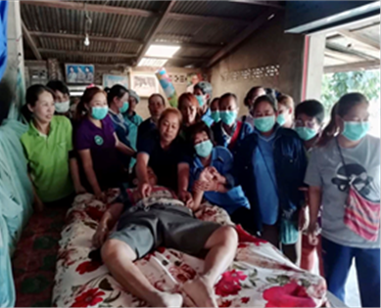
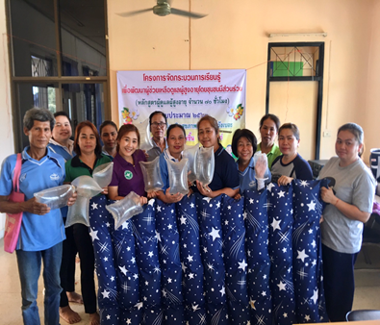
กระบวนการผลิตผลงานหรือขั้นตอนการดำเนินงาน ภาพที่มาของนวัตกรรมการใช้ถุงน้ำยาล้างไต มาทำเป็นที่นอนลมป้องกันแผลกดทับ

Slide 5
วัสดุอุปกรณ์สำหรับจัดทำนวัตกรรม/สิ่งประดิษฐ์ (Materials)
1 ถุงน้ำยาล้างไต
2 ผ้าที่มีลักษณะนุ่มคงตัวดี เช่นผ้า cotton ผ้าฝ้าย
3 จักรเย็บผ้า
4 น้ำยาฆ่าเชื้อโรค Chlorhexidine
5 เครื่องสูบลม
6 กรรไกร
7 ไฟแช็ค
8 ถุงมือยางทางการแพทย์
9 ยางรัด
งบประมาณที่ใช้
ประมาณ 300 บาท/อัน

Slide 6
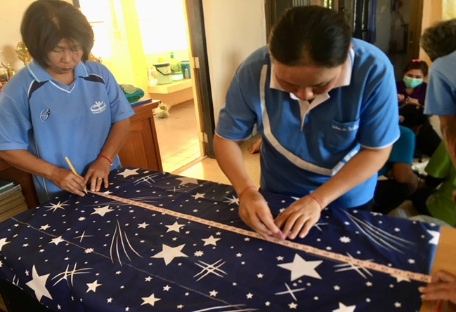
วิธีการและขั้นตอนการดำเนินการ
1. เลือกผ้าที่นุ่มคงตัวดี เช่นผ้า cotton ผ้าฝ้าย ตัดเย็บให้มีขนาดเท่ากับหรือใกล้เคียงกับความกว้าง ความยาวของเตียงผู้ป่วย

Slide 7
2. เตรียมถุงน้ำยาล้างไต ล้างทำความสะอาดด้วยน้ำยา ฆ่าเชื้อโรค Chlorhexidine ผึ่งแดดให้แห้ง

Slide 8
3.นำผ้ามาตัดเย็บเป็นแถวๆ เหมือนที่นอนลม ใส่ซิปหรือเย็บสายด้านใดด้านหนึ่งเพื่อง่ายต่อการใส่ถุงน้ำยาล้างไตและดึงออกเพื่อเติมลมหรือทำความสะอาด ความกว้างของช่องตามขนาดของ ถุงน้ำยาล้างไตขณะที่สูบลมเข้าเต็มที่แล้ว ช่องละประมาณ 9.5 นิ้ว ความยาวลงมา 9-10 ช่อง ประมาณ 150-180 ซ.ม. ความกว้างของเตียง ประมาณ 70-100 ซ.ม. แล้วแต่ขนาดของเตียงและรูปร่างของผู้ป่วย

Slide 9
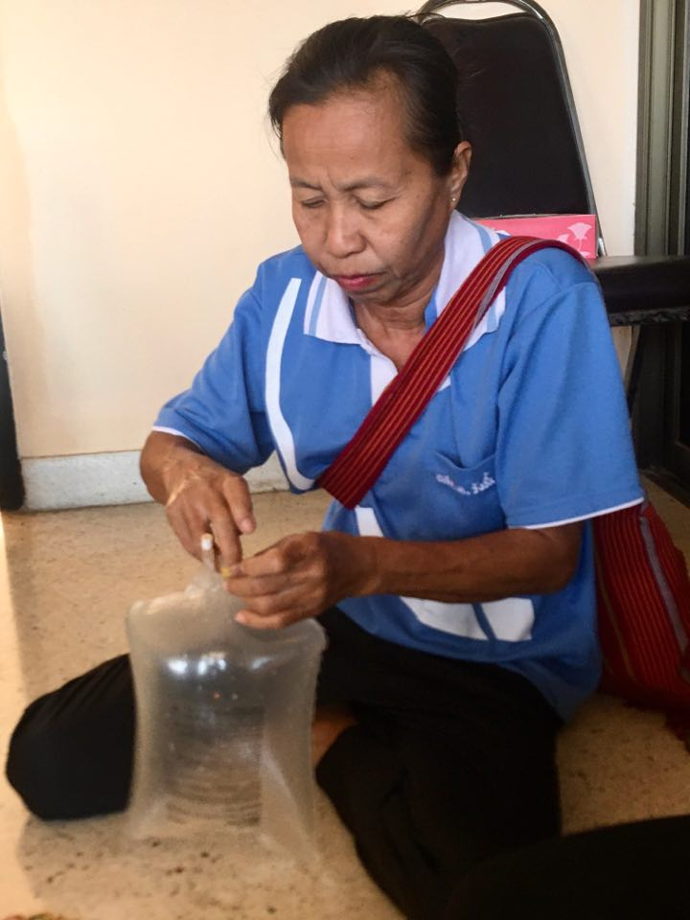
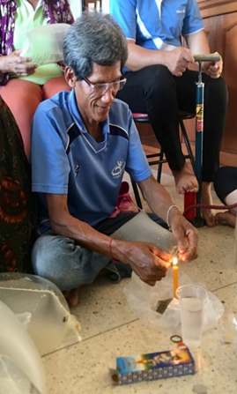
4. นำถุงน้ำยาล้างไตมาสูบลมเข้าไปจนขยายเต็มที่ พับสายแล้วใช้ยางรัดให้แน่นที่สุด ใช้ไฟลนปลายสายบีบให้ปลายสายปิดสนิท เพื่อป้องกันลมออก

Slide 10
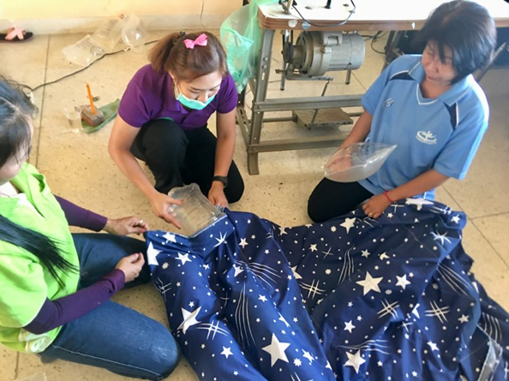
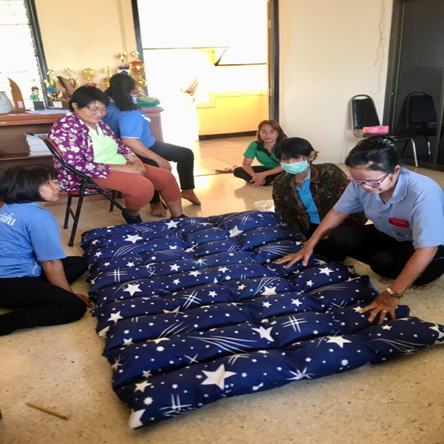
5. นำถุงน้ำยาล้างไตที่อัดลมลมเรียบร้อยแล้ว นำไปยัดใส่ในแถวผ้าที่เย็บเตรียมไว้ตามความกว้าง×ความยาวของแถวให้ครบทุกแถว จัดเรียงให้เข้ารูป แล้วรูดซิปหรือมัดปิดให้เรียบร้อย

Slide 11
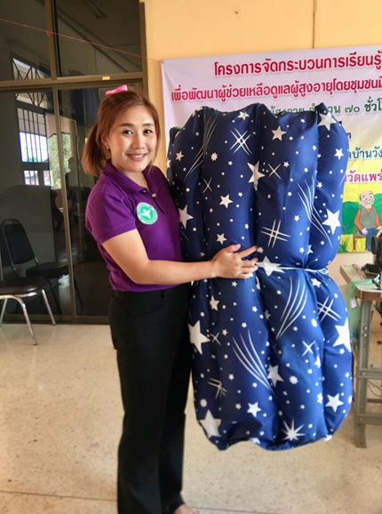
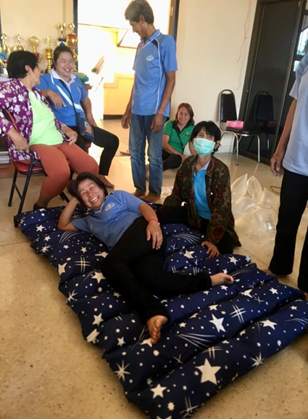
6. นำที่นอนลมจากถุงน้ำยาล้างไตไปใช้กับผู้ป่วยได้ทันที ยกเคลื่อนย้ายง่าย น้ำหนักเบา 1-1.5 กิโลกรัม ใช้คนคนเดียวยกได้ ม้วนเก็บ ไม่เปลืองพื้นที่ ซักตากง่ายแห้งไว ระยะเวลาการใช้งานของที่นอนลมในผู้ป่วย ใช้งานได้มากกว่า 6 เดือน หรือขึ้นอยู่กับสรีระและน้ำหนักของผู้ป่วยแต่ละราย รับน้ำหนักได้ถึง 100 กิโลกรัม

Slide 12
ผลงานนวัตกรรม “ ที่นอนลมจากถุงไร้ค่า ป้องกันปัญหาแผลกดทับ(ถุงน้ำยาล้างไต) ”

Slide 13
ผลการดำเนินการ/ผลสัมฤทธิ์/ประโยชน์ที่ได้รับ
ผลด้านความสะดวกในการใช้งาน มีความสะดวกโยกย้ายได้ง่ายเนื่องจากมีน้ำหนักเบา ยกคนเดียวได้ ทำความสะอาดง่าย ผลของการทดสอบการใช้งานของนวัตกรรมที่นอนลมจากถุงน้ำยาล้างไตในผู้ป่วยติดเตียงที่มีแผลกดทับจำนวน 5 ราย ที่นอนลมจากถุงน้ำยาล้างไต เติมลม 1 ครั้งใช้ได้นานถึง 6 เดือน หรือมากกว่านั้นขึ้นอยู่กับรูปร่างและน้ำหนักของผู้ป่วยแต่ละราย จากการนำที่นอนลมจากถุงน้ำยาล้างไตมาใช้กับผู้ป่วยร่วมกับการปฏิบัติตามมาตรฐาน การดูแลผู้ป่วยป้องกันแผลกดทับ พบว่าผลลัพธ์ของอัตราการเกิดแผลกดทับ มีแนวโน้มลดลง ผู้ป่วยที่มีแผลกดทับก็หาย
ผลลัพธ์ด้านค่าใช้จ่าย บางชิ้นงาน ถือว่าไม่ต้องใช้งบประมาณ ใช้แต่ค่าแรง เนื่องจากมีผู้บริจาคผ้าในการตัดเย็บ เรียกได้ว่าเป็นนวัตกรรมแค่ศูนย์บาท แต่สามารถใช้ประโยชน์ได้ดี อีกทั้งใช้วัสดุที่ถือว่าเป็นขยะสิ่งแวดล้อม นำกลับมาใช้ใหม่ให้เกิดประโยชน์สูงสุด

Slide 14
ปัจจัยแห่งความสำเร็จ
การพัฒนาความคิดอย่างต่อเนื่อง การต่อยอดผลงานเพื่อมาพัฒนาปรับใช้ในพื้นที่ สร้างสรรค์สิ่งใหม่ ค้นหาต้นทุนในชุมชนที่เรามี นำมาใช้ให้เกิดประโยชน์อย่างคุ้มค่า และการมีส่วนร่วมของทีมงาน สหวิชาชีพที่เกี่ยวข้อง ทั้งบุคลากรด้านสาธารณสุข อบต. อปท.เครือข่ายในชุมชน อสม. รวมทั้งกลุ่มเป้าหมายที่พร้อมให้ความร่วมมือ

Slide 15
บทเรียนที่ได้รับ (Lesson Learned)
1. การใช้ถุงน้ำยาล้างไตมาทำนวัตกรรมที่นอนลม การสูบลมเข้าไปใช้จำนวนคนหลายคนช่วยกัน จึงทำให้ถุงที่สูบลมเข้าไปมีขนาดไม่เท่ากัน เวลานำไปใส่ในผ้าที่ตัดเย็บไว้ เวลาจัดเรียงจะมีขนาดสูงต่ำไม่เท่ากันและเกิดความไม่สมดุลของที่นอน
2. ในการตัดเย็บผ้าต้องวัดให้ได้ขนาดพอดีกับถุงน้ำยาล้างไต ที่สูบลมเข้าไปขยายตัวเต็มที่แล้ว คือ 9.5 นิ้ว หากวัดหรือตัดเย็บช่องผ้าเกินไปจาก 9.5 นิ้ว เวลาใส่ถุงน้ำยาล้างไตเข้าไปในช่องผ้า จะเกิดการหลวมไม่กระชับที่นอนลม ไม่สะดวกสบายต่อผู้ป่วยในการใช้งาน
3. ที่นอนลมจากถุงน้ำยาล้างไต จะใช้ได้ดี เกิดความพึงพอใจระดับดีมาก ในผู้ป่วยที่มีน้ำหนักไม่เกิน 70 กิโลกรัม แต่ถ้าหากเกิน 70 กิโลกรัม ที่นอนลมจะยุบตัวมากขึ้น ทำให้ผู้ป่วยเกิดความรู้สึกสุขสบายน้อยลง

Slide 16
การเผยแพร่/การได้รับการยอมรับ/รางวัลที่ได้รับ
การเผยแพร่ โดยการพัฒนารูปแบบการส่งเสริมภูมิปัญญาท้องถิ่นน้อมนำหลักปรัชญาเศรษฐกิจพอเพียงมาใช้ และลดปัญหาโลกร้อน นำขยะที่มีในชุมชนมารีไซเคิลให้เกิดประโยชน์สูงสุด อีกทั้งการสร้างรายได้เสริมให้แก่โรงเรียนผู้สูงอายุ อบต.วังชิ้น ส่งเสริมให้เกิดกิจกรรมกลุ่มร่วมกัน โดยการให้ความรู้การทำที่นอนลมจากถุงน้ำยาล้างไต เพื่อนำไปใช้กับผู้ป่วยติดเตียงในชุมชน ประกอบด้วยกิจกรรม ดังนี้

Slide 17
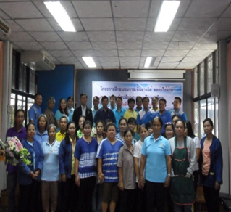
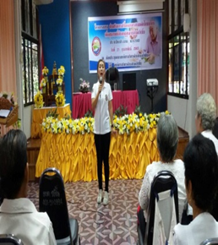
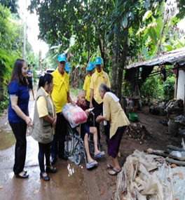
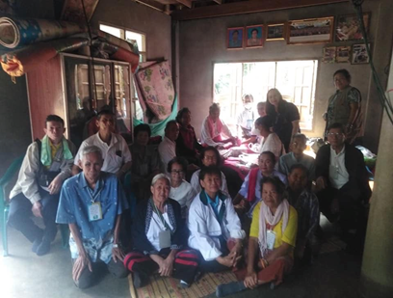
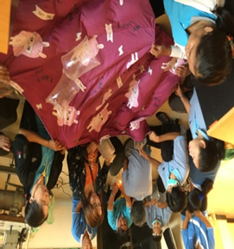
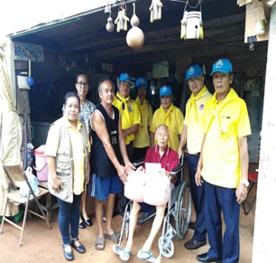
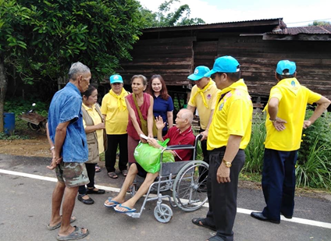
ภาพกิจกรรมโครงการเยี่ยมบ้านเพื่อนช่วยเพื่อน ส่งเสริมการสร้างรายได้ ลดค่าใช้จ่ายของโรงเรียนผู้สูงอายุ อบต.วังชิ้น ร่วมกับ โรงพยาบาลส่งเสริมสุขภาพตำบลบ้านวังเบอะ

Slide 18
การเผยแพร่/การได้รับการยอมรับ/รางวัลที่ได้รับ (ต่อ)
สร้างเครือข่าย อสม. ในพื้นที่ชุมชนเกิดความเข้มแข็ม มีการต่อยอดองค์ความรู้ของ อสม.
ไปปรับใช้ในการสร้างนวัตกรรมด้วยกลุ่ม อสม.
เพื่อดูแลผู้สูงอายุในชุมชนของตนเอง

Slide 19
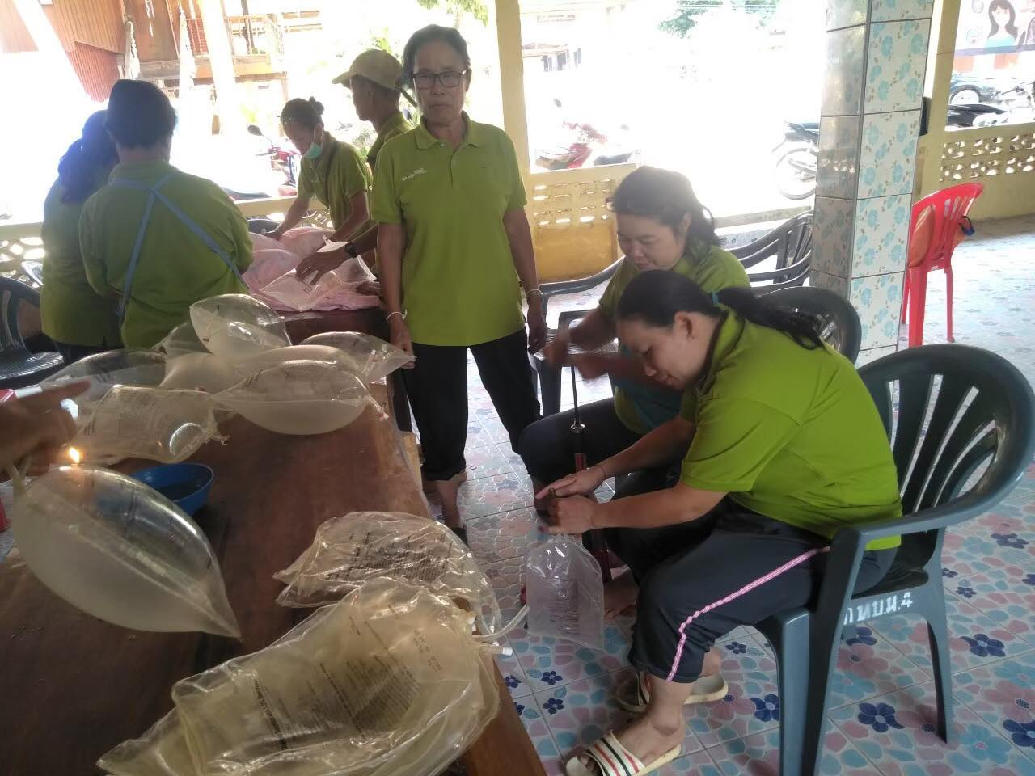
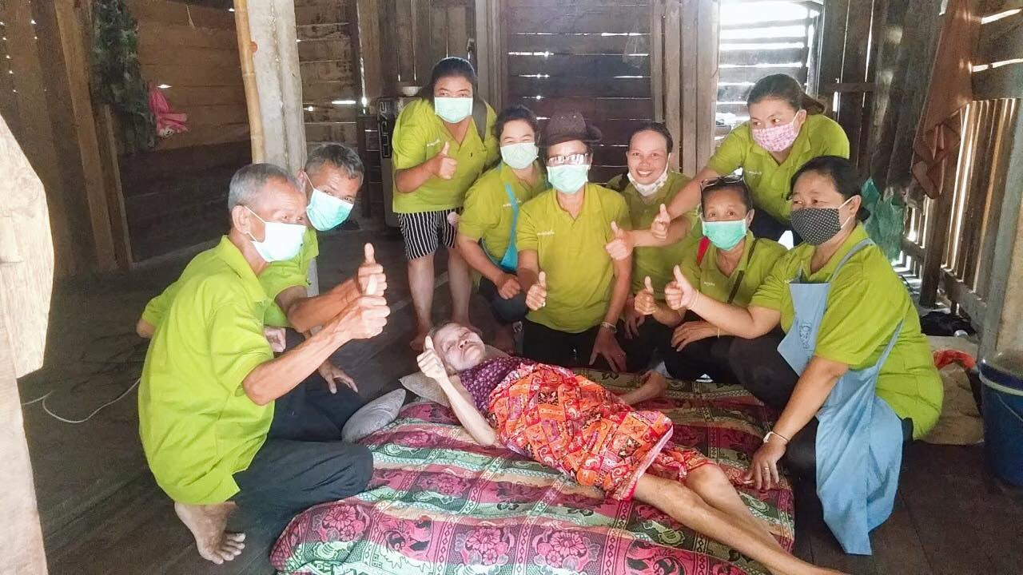
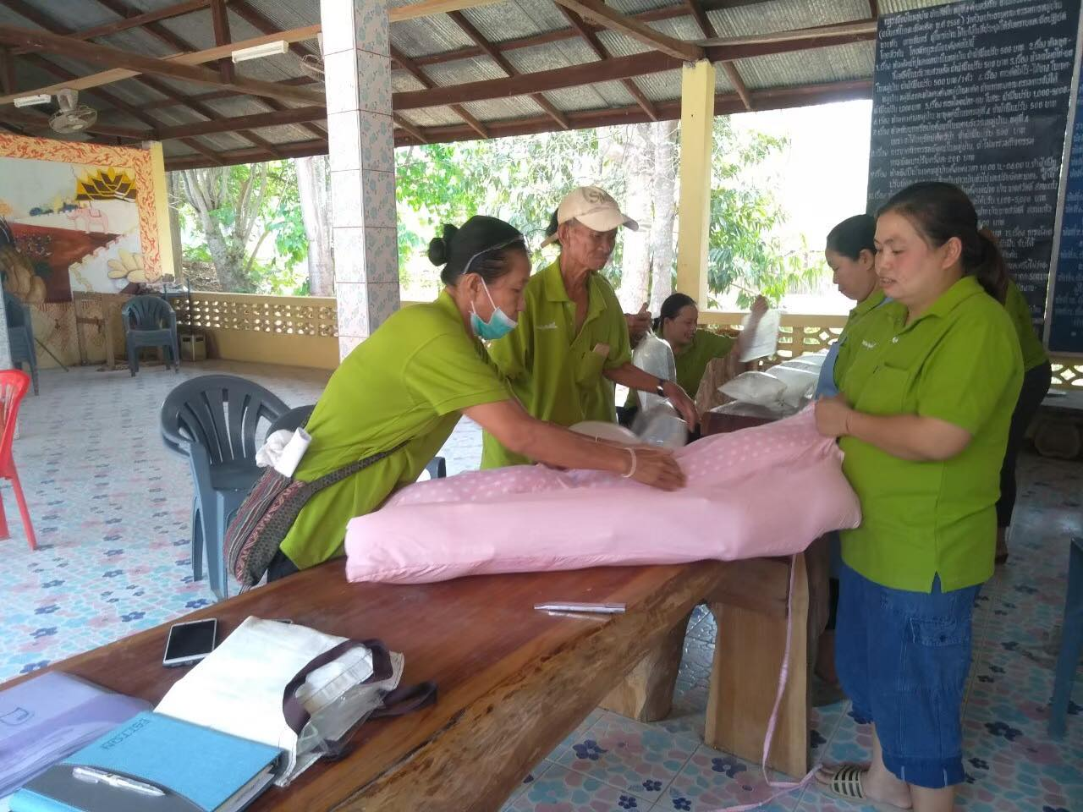
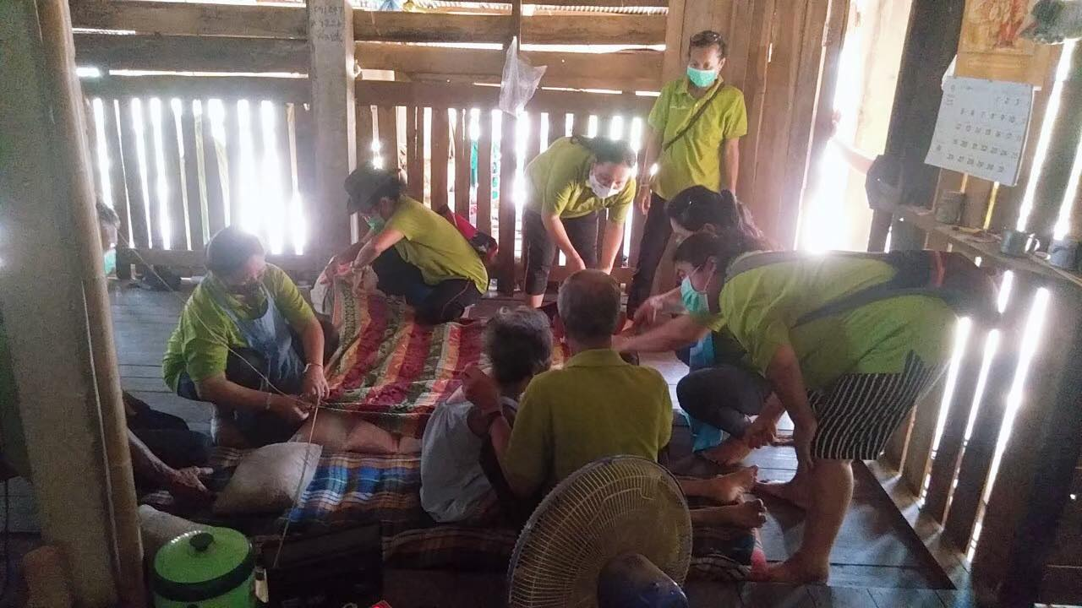
ผลงานแห่งความเข้มแข็งของ อสม.

Slide 20
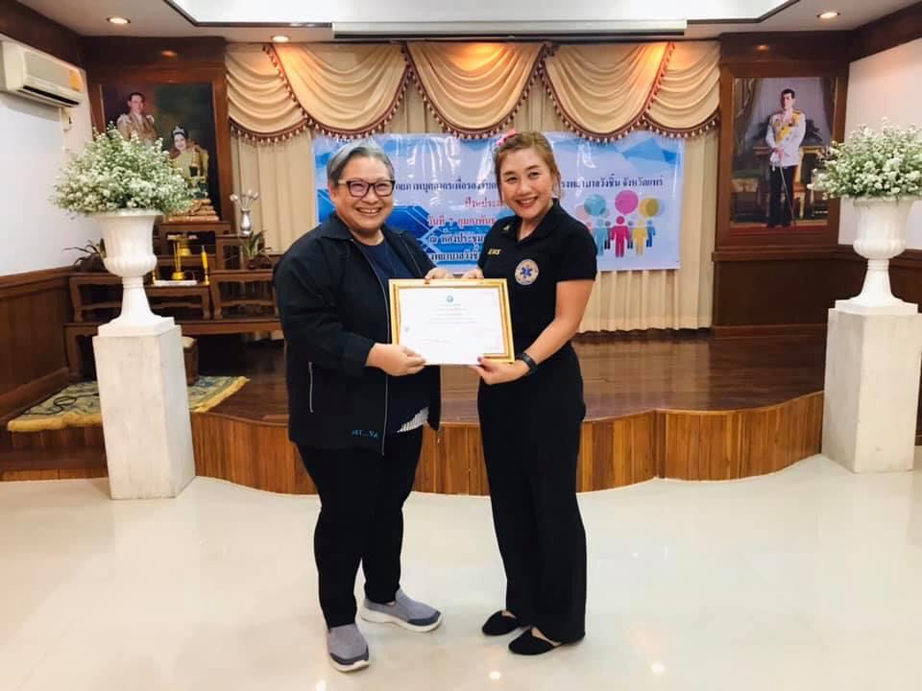
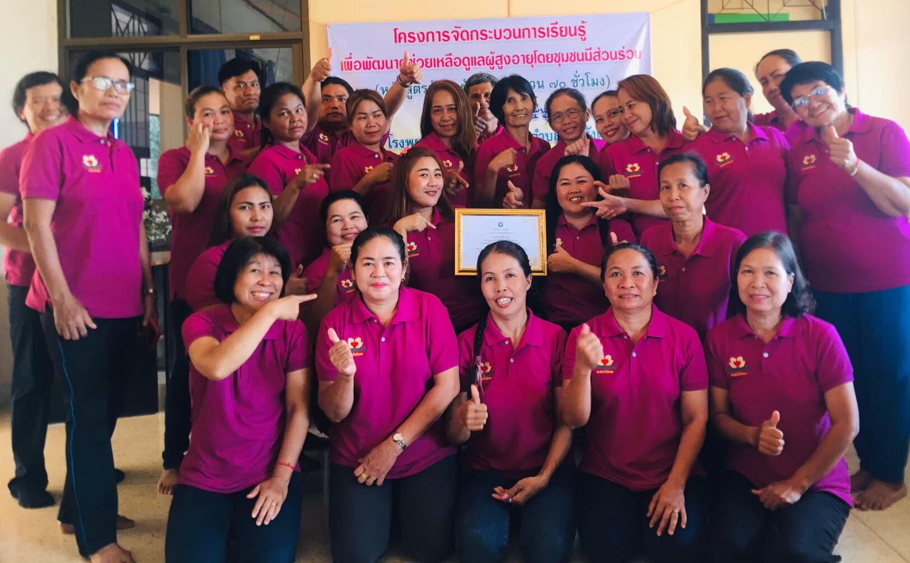
ผลงานเด่น รางวัลชนะเลิศ ปี พ.ศ.2563 นวัตกรรม : ที่นอนลมจากถุงไร้ค่าป้องกันปัญหาแผลกดทับ”

Slide 21
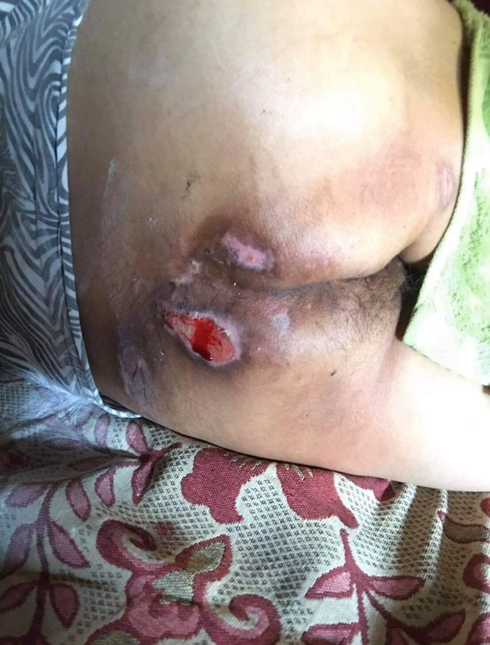
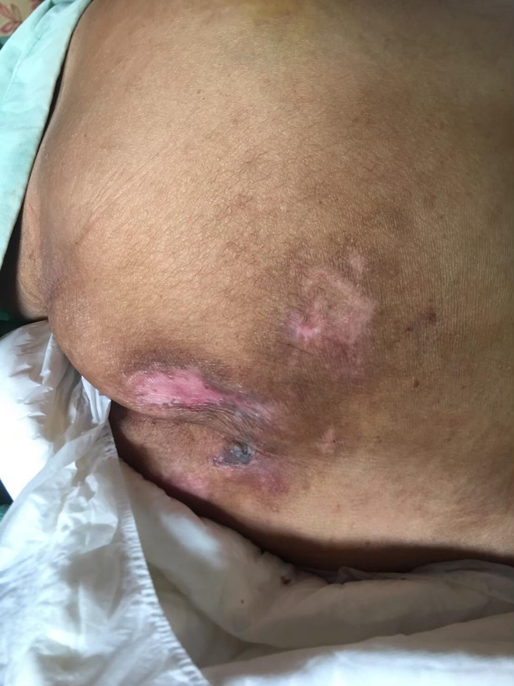
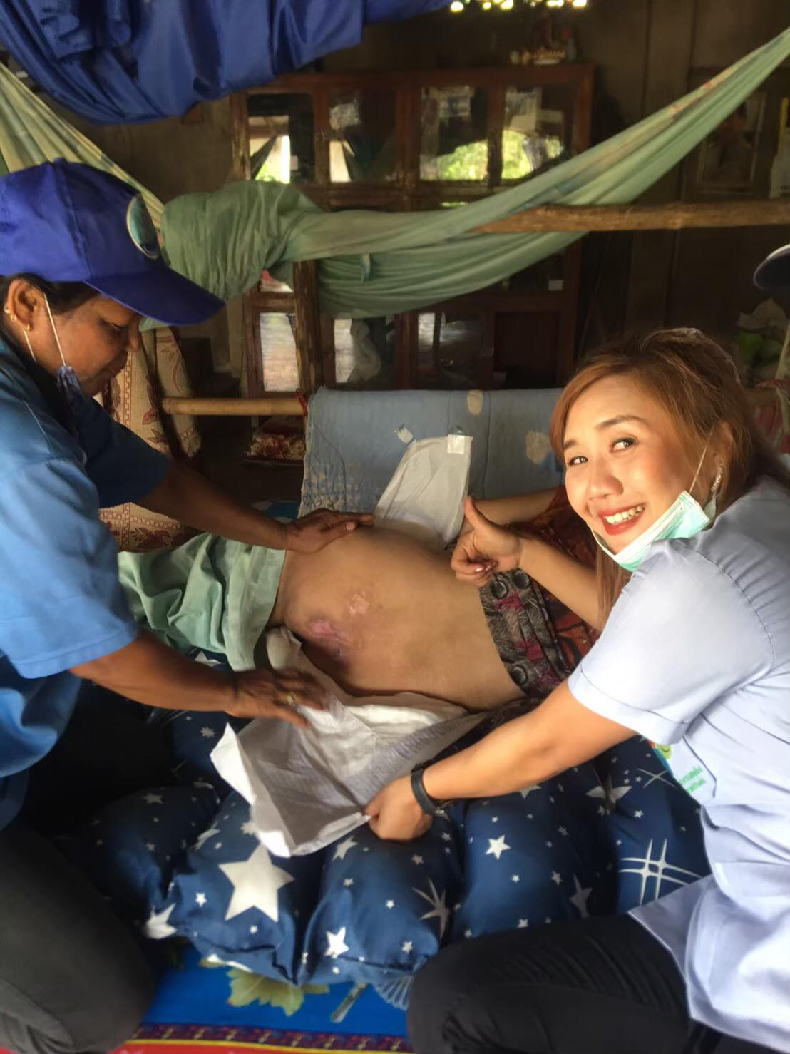
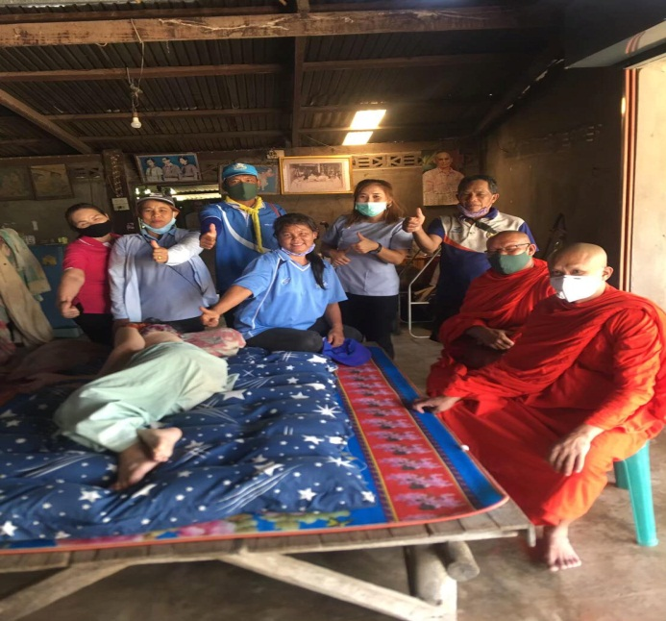
ผลลัพธ์ที่เกิดขึ้นจากการใช้นวัตกรรมที่นอนลมจากถุงน้ำยาล้างไต ตั้งแต่ มีนาคม 2563 – พฤศจิกายน 2563
เริ่มใช้ที่นอนลม 1 เดือน
แผลกดทับหาย
ดูแลผู้ป่วย มีนาคม 2563
ปัจจุบันแผลกดทับหาย
ไม่เกิดแผลกดทับซ้ำ
เป็นระยะเวลา 6 เดือนแล้ว

Slide 22
ขอบคุณค่ะ

